Slide 1
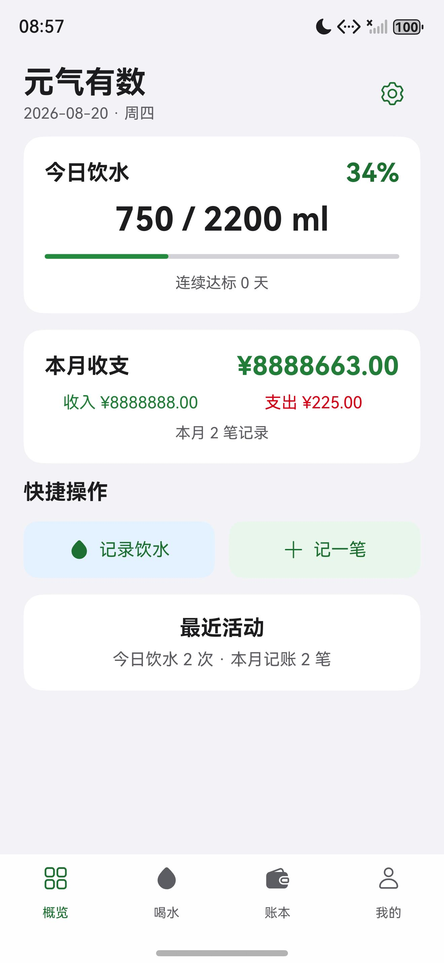
参赛作品简介
元气有数
科学饮水 + 个人记账 · 全离线健康财务管理
健康生活 / 效率工具
常新队 · 队长：易荛
湘潭理工学院 · 信息与计算科学 · 指导老师：徐畅
HarmonyOS · ArkTS / ArkUI · 2026年8月
DevEco Studio 模拟器实测

Slide 2
作品概述
元气有数
创作背景与定位
技术架构一览
办公久坐人群普遍饮水不足，市面饮水应用大多功能单一、千人一面的2000ml目标。我们基于体重、性别、年龄、运动量（五级）科学计算个性化饮水目标，结合多饮品水合系数追踪、植物养成激励、成就等级系统，并融合个人记账模块，打造全离线隐私安全的健康+财务管理应用。
Stage模型 + RDB双持久化 + 跨模块数据同步桥 + 游戏化激励引擎
开发框架
HarmonyOS ArkTS / ArkUI 声明式开发
API 基线
HarmonyOS API 24（6.1.1）
目标用户
设备适配
手机 / 平板 / 2in1 一多适配
关注健康的年轻白领、健身爱好者、孕产期女性、办公久坐人群，饮水+记账覆盖日常高频场景。
隐私安全
全离线运行，最小化权限申请
特性关键词
「 科学个性化饮水管理+个人记账合一，植物养成激励每日达标，全离线数据不出设备。 」
科学目标计算
游戏化激励
健康财务一体
全离线
2 / 6

Slide 3
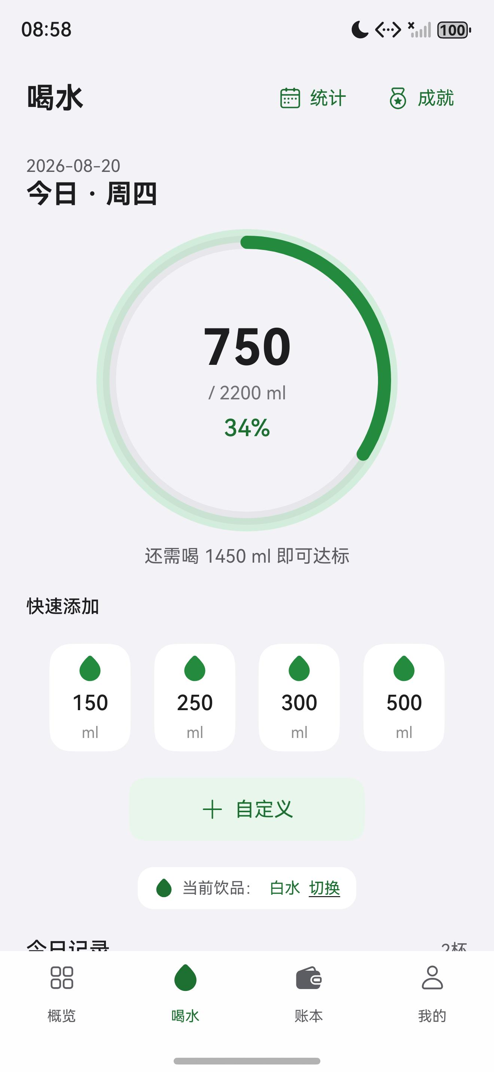
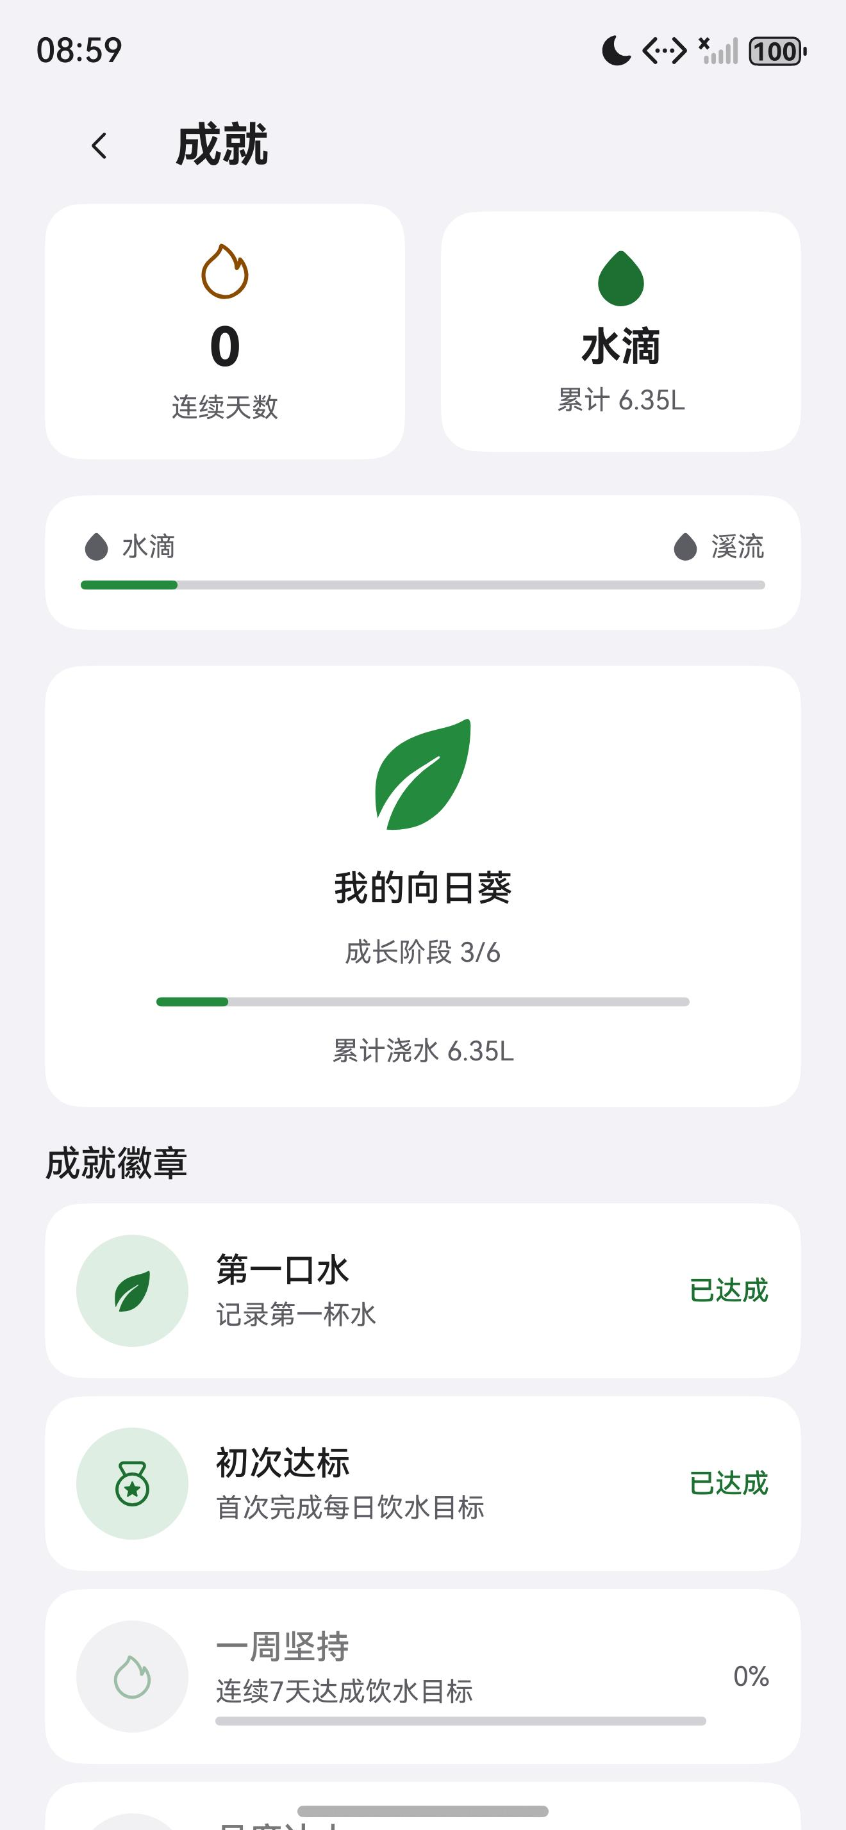
核心功能
元气有数
① 概览看板·健康财务一体
首页集中展示今日饮水进度与本月收支，DataRefresh+LedgerRefreshBridge跨模块同步，一屏掌握健康与财务。
② 水波纹动画+快速记录
WaterWaveProgress组件实时展示完成百分比，QuickAddButton预设150/250/300/500ml一键记录+自定义输入。
③ 植物养成+成就系统
PlantService管理虚拟植物随饮水成长，AchievementService解锁里程碑徽章，等级从水滴升至海洋。
▪ 科学个性化目标
GoalService基于体重/性别/年龄/运动量（五级）/气候/特殊状态（孕期/生病）计算推荐量，非固定2000ml模板。
▪ 多饮品水合+个人记账
BeverageRepository预置8类饮品按水合百分比精确计算有效摄入；BillService/CategoryService/BudgetService完整记账，PieChart/LineChart统计可视化。
实机运行效果
DevEco Studio 模拟器
1
2
3
概览·饮水+收支看板
喝水·圆环进度快速记录
成就·植物养成徽章
※ 编号与左侧功能点一一对应，均为真实运行界面
3 / 6

Slide 4
技术实现与鸿蒙特性
元气有数
鸿蒙原生能力应用
HarmonyOS Stage模型+ArkUI声明式框架，Preferences+RDB数据库（记账模块DatabaseHelper）双持久化方案。
关键模块架构
概览看板·健康财务一体
vibrator模块提供记录操作触觉反馈，6种主题色+StorageProp colorMode监听系统深浅色无缝切换。
水波纹动画+快速记录
植物养成+成就系统
科学个性化目标
适配手机+平板，SystemBarService管理系统栏外观，SafeAreaRules处理安全区域适配。
多饮品水合+个人记账
工程质量保障
DataRefresh全局刷新信号+LedgerRefreshBridge跨模块数据同步，保证饮水与记账数据一致性。
状态机驱动核心交互逻辑，输入实时校验防错，深浅色主题与多断点适配，全部数据本地持久化可恢复。
4 / 6

Slide 5
创新亮点
元气有数
「 科学个性化饮水管理+个人记账合一，植物养成激励每日达标，全离线数据不出设备。 」
实机验证
饮水追踪+个人记账融合在一个应用中，统一管理健康与财务数据，减少用户安装多APP负担。
01
植物养成+成就徽章+等级系统（水滴→溪流→河流→湖泊→海洋）三重激励，游戏化解决饮水习惯坚持难题。
02
多维度数据可视化：水波纹动画进度、StatsBarChart周/月/年柱状图、HeatmapCalendar热力日历、时段分析、饮品构成。
03
动画、反馈与统计均为真实功能，DevEco Studio 模拟器与真机上均可稳定复现。
成就·植物养成徽章
5 / 6

Slide 6
应用价值与展望
元气有数
未来展望
界面一览
用户价值
暂不支持多设备同步，已在规划中，后续将通过鸿蒙分布式能力打通。
我们将持续迭代体验、扩充内容生态，并借助鸿蒙多设备与AI能力升级产品。
关注健康的年轻白领、健身爱好者、孕产期女性、办公久坐人群，饮水+记账覆盖日常高频场景。
用户反馈
科学目标计算获得认可，植物养成有效提升留存，记账功能增加应用日常打开价值。用户评价：功能适用、好用。
团队信息
常新队 · 队长：易荛
商业前景
湘潭理工学院 · 信息与计算科学
高级主题皮肤、植物品种扩展包、高级统计报告等增值服务变现；融合定位提升日活频率。
指导老师：徐畅
参赛时间：2026年8月
联系方式：13367425801
喝水·圆环进度快速记录
元气有数 · 参赛作品简介
6 / 6

